Slide 1
撒母耳机下－大卫王
What made David a man after God’s heart?

Slide 2
大卫的恻隐之心
谁杀了扫罗？
  撒上 31:4f说扫罗是自杀的
  撒下 1:10中说亚玛力人杀了扫罗（讽刺）
  可能性
当人自杀后，他们是否会因为没有来得及忏悔自杀的罪而下地狱？
大卫对扫罗/约拿单的颂歌（撒下 1）
1:26与同性恋有什么关联？

Slide 3
押尼珥与伊施波设
国家一分为二：伊施波设真的是他的姓名吗？（代上 8:33伊施巴力；与撒下 2:8f做对比）
杀手约押杀死押尼珥－对弟弟的复仇－第三章
大卫的回应（3:32ff）//百姓的回应（3:36）

Slide 4
米非波设
故事线（撒下 9）
我们可以通过观察他如何对待那些无法回报他的人的行为中看出一个人的品质

Slide 5
押沙龙（撒下 13）
暗嫩对他玛的感情究竟是爱还是欲望？（关于诡计的故事 13:11f）
你是如何得出结论的？
父亲孩子中做公义的审判官－押沙龙杀死暗嫩－13:28
提哥亚的聪明的妇人（撒下 14）
部分宽恕与恋母情结
希伯伦的反叛（撒下 15）－大卫逃亡

Slide 6
押沙龙（续）
户筛与亚希多弗（15:32ff；17章）
巴西莱与在世的年日（19:34；与传 12做对比）
大卫对约押与少年人的命令－撒下 18:5
押沙龙之死与大卫的反应（18:14，33）
约押点明大卫的“问题”：撒下 19:5f

Slide 7
大卫的盛情：约柜

Slide 8
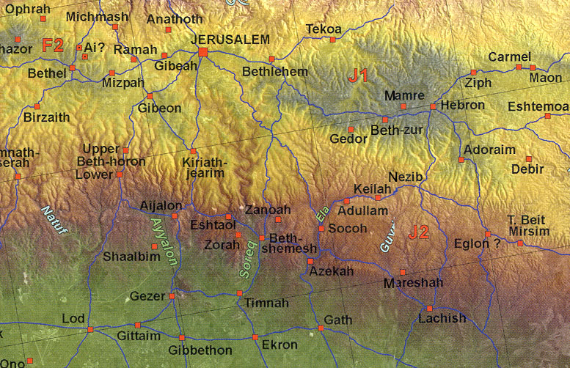
Judah-Heartland

Slide 9
大卫的盛情
大卫的喜乐（撒下 6）
乌撒：正确的动机，错误的行为…并不这么认为
大卫在约柜旁踊跃跳舞（6:14）
米甲的反应：轻贱与荣耀（6:20f）
大卫的约与神的殿宇的双关语（撒下 7）

Slide 10
大卫对恶的恨恶
因为亚玛力人杀害了神的受膏者而击杀亚玛力人（撒下 1）

Slide 11
大卫的恶
大卫与拔示巴的罪
  撒下 11:1ff 背景与故事线
试探的过程：
  眼目与第二眼
  以欲望为基础的行为
  应不应该责怪拔示巴？
乌利亚的义与大卫的阴谋
拿单的寓言（12:2）

Slide 12
大卫对恶的恨恶（续）
审判：儿子之死（撒下 12:14ff）
  食的性质
忏悔的阶段（诗 51）
  我－它（我做了恶）51:1-2
  我－你（我做了恶并伤害了你）
  在罪孽中出生的我（51:5）
  我－祢（51:4）
洁净的力量 51:7，10f
神是否会使用方才犯罪之人？

Slide 13
大卫对恶的恨恶（续）
婴儿是否会上天堂？（12:23）
因为亚当犯了罪，所以每一个人都是罪人
婴儿也是人
因此婴儿也是罪人…
除非他们相信神，罪人都要经历永恒审判的刑罚
以赛亚书 7:15 不晓得弃恶择善的年龄？
创 18:25 审判全地的主，岂不行公义么
为什么神不清楚地表明这件事？

Slide 14
大卫数点百姓
是神让他这么做的吗？24:1与代下 21:1ff做对比
大卫说他犯罪了（24:10）
三个选择：三年饥荒，被敌人追赶三个月，三天瘟疫
亚劳拿的谷场（24:24）－祭坛

